Slide 1
Jednoduchá simulace odtoku v povodí
Cvičení č. 3

Slide 2
Zadání I
Na základě zadaných délek trvání srážkových epizod oddělených různě dlouhými přestávkami namodelujte velikost odtoku vody z povodí, resp. vývoj hodnoty průtoku v uzávěrovém profilu, a to při zanedbání počátečního průtoku (před srážkou).
t_{d1} = 50 min, t_{p1} = 40 min, t_{d2} = 70 min, t_{p2} = 30 min, t_{d3} = 20 min => doby trvání deště a přestávek
t_{k} = 70 min doba koncentrace
q_{z} = 1,71 m³.s⁻¹.km⁻² => specifická vydatnost deště

Slide 3
Zadání II
Plochy mezi izochronami:
F1 = 0,332678 km²
F2 = 1,945288 km²
F3 = 4,097767 km²
F4 = 6,646620 km²
F5 = 5,775785 km²
F6 = 9,151386 km²
F7 = 5,387867 km²

Slide 4
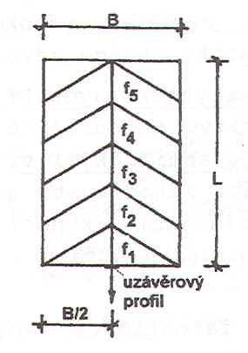
Vypracování
Výpočet průtoku: Q_{i} = q_{z}.F_{i}
Doba doběhu
Doba koncentrace
Doba trvání deště

Slide 5
Příklad: t_{d} < t_{k}
t_{d} = 3 h, t_{k} = 5 h

Slide 6
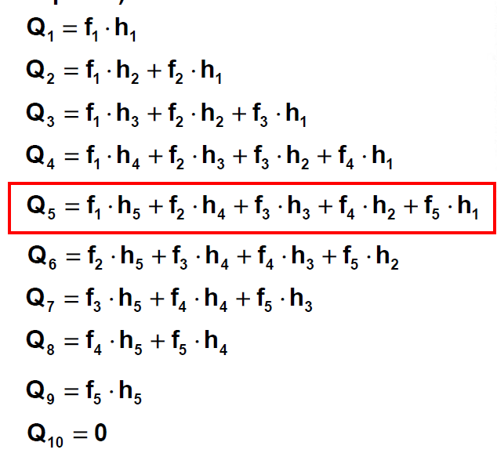
Příklad: t_{d} = t_{k}
t_{d} = 5 h, t_{k} = 5 h

Slide 7
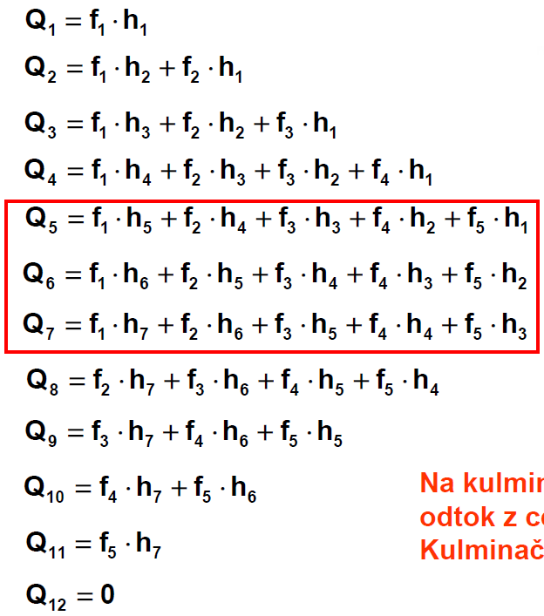
Příklad: t_{d} > t_{k}
t_{d} = 7 h, t_{k} = 5 h

Slide 8
Výstupy
1. výpočet průtoků v čase v uzávěrovém profilu povodí
2. hydrogram modelovaného odtoku (resp. průtoku) pro závěrový profil

Slide 9
Zdroje:
http://fzp.czu.cz/~exkurze/_dokumenty/kvhem/skripta.pdf
http://hydraulika.fsv.cvut.cz/Vin/ke_stazeni/Hydrologie.pdf

